Slide 1

MySQL数据库索引
信息技术部 邓自华

Slide 2
CONTENTS
1/ 索引基础
2/ 索引的审查
3/ 索引优化理论与实践
Notes:
年轻

Slide 3
1 索引基础
1 索引基础
1.1/ 索引分类
1.2/ B-Tree结构讲解
Notes:
年轻

Slide 4
1 索引基础 / 1.1 索引分类
1.1 索引分类
Notes:
年轻

Slide 5
1 索引基础 / 1.1 索引分类
B-Tree索引
MySQL支持的两种索引存储格式之一。
InnoDB引擎只支持这种存储格式，也是其他大多数引擎默认的格式
其结构为一个多叉树
在实际实现上，MySQL使用的是一种变种B+Tree
Notes:
年轻

Slide 6
1 索引基础 / 1.1 索引分类
哈希索引
只有Memory和NDB存储引擎支持这种格式，使用哈希表结构
只能用来查找字面量，也不能用来做前缀匹配，范围查询或非空判断
InnoDB具备一种类似的称作适应性哈希索引的机制
Notes:
年轻

Slide 7
1 索引基础 / 1.1 索引分类
空间索引，全文索引，唯一索引
和B-Tree/哈希索引并不是同等的概念，可以看作是索引的属性
并不是所有的组合值都是合法的
Notes:
年轻

Slide 8
1 索引基础 / 1.1 索引分类
空间索引，全文索引，唯一索引
唯一索只允许唯一值
空间索引是为GIS函数特化的索引，用来做地理坐标查询
全文索引是对CHAR/VARCHAR/TEXT类型字段做自然语言 (Natural Language) 检索的索引
空间索引和全文索引只能用于InnoDB和MyISAM引擎创建的表
Notes:
年轻

Slide 9
1 索引基础 / 1.2 B-Tree结构讲解
1.2 B-Tree结构讲解
Notes:
年轻

Slide 10
1 索引基础 / 1.2 B-Tree结构讲解
为什么索引使用B-Tree结构?
仅考虑检索效率，相关的树结构有很多，比如二分查找树、红黑树等
但是它们都有各自的缺点，例如结构不稳定，操作复杂等
而且B-Tree是更好的磁盘数据结构 (On-Disk Data Structure)
Notes:
年轻

Slide 11
1 索引基础 / 1.2 B-Tree结构讲解
二分查找树
理想状况下的复杂度为指数复杂度O(logN) （N为树里节点的数目），随机插值时树的平均高度也接近logN。
但是其形状和查询效率依赖键值的插入顺序
最坏情况下会退化为链表，查询时间的复杂度为线性的O(N)
Notes:
年轻

Slide 12
1 索引基础 / 1.2 B-Tree结构讲解
红黑树
属于自平衡二分查找树，实质是在插入时进行检查
插入新节点时，新节点标记为红色，插入之后树的结构必须依然满足红黑树的性质：
不能存在两个连续的红边/红色节点
从根节点到所有叶子节点的黑边数量均等
Notes:
年轻

Slide 13
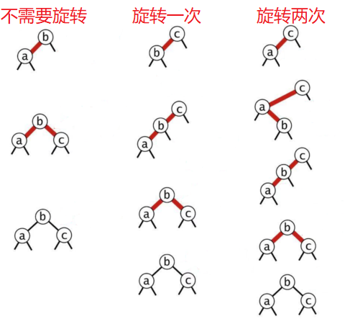
1 索引基础 / 1.2 B-Tree结构讲解
红黑树
如若不然，则需要对树进行“旋转”和“颜色翻转”操作（或者称之为“晋升”），使树的结构尽可能平衡
Notes:
年轻

Slide 14
1 索引基础 / 1.2 B-Tree结构讲解
存在的问题
数据库索引是一种假定数据量大到不能完全存储在内存里的数据结构
上述内存结构用磁盘文件来实现会存在以下问题：
节点操作带来大量数据更新，导致读盘/写盘，影响插入效率
数据局部性 (Data Locality) 问题
低扇出 (Low Fanout) 问题
Notes:
年轻

Slide 15
1 索引基础 / 1.2 B-Tree结构讲解
B-Tree
每个节点存储多个值，即所谓的多叉树结构 (m-way tree)，层数更少
相邻的键值存储在同一个节点里，且进行排序，节点的大小调整为为磁盘的页大小的整数倍，检索效率高
对节点进行的拆分和合并操作不如其他二叉树频繁
Notes:
年轻

Slide 16
1 索引基础 / 1.2 B-Tree结构讲解
B+Tree变种
叶子节点冗余存储所有中间节点的值，且只在叶子节点存储关联数据。中间节点用来辅助查找。
叶子节点互相连接，形成链表，方便查询和遍历。
InnoDB引擎的实现中，叶子节点存储的是对应数据行的主键
MyISAM引擎的实现中，叶子节点存储的是主数据文件里对应数据行的物理地址。
Notes:
年轻

Slide 17
1 索引基础 / 1.2 B-Tree结构讲解
B+Tree可视化例子
Notes:
年轻

Slide 18
2 索引的审查
2 索引的审查
2.1/ 索引的作用
2.2/ Explain语句解读
Notes:
年轻

Slide 19
2 索引的审查 / 2.1 索引的作用
2.1 索引的作用
Notes:
年轻

Slide 20
2 索引的审查 / 2.1 索引的作用
索引的作用
索引并不单纯是为了检索数据，数据库可以有多种方式利用索引提高查询的效率：
满足精确查询的要求
快速筛选不满足条件的记录，减少需要检查的记录量，满足范围查询的要求
Notes:
年轻

Slide 21
2 索引的审查 / 2.1 索引的作用
索引的作用
利用B-Tree的性质，避免额外的排序开销，读到的数据直接就是排序好的
使用覆盖索引，只读索引表不读主数据表。
Notes:
年轻

Slide 22
2 索引的审查 / 2.2 Explain语句解读
2.2 Explain语句解读
Notes:
年轻

Slide 23
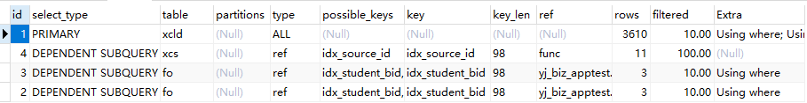
2 索引的审查 / 2.2 Explain语句解读
Explain语句
MySQL用来输出优化器 (Optimizer) 执行计划的工具，可以从它的结果看出用到了哪些索引，有助于分析索引是否合适。
基础语法：
Explain [TRADITIONAL | JSON] SELECT | DELETE | INSERT | REPLACE | UPDATE ...
Explain的结果包含多行，每行代表一张表或临时表
Notes:
年轻

Slide 24

2 索引的审查 / 2.2 Explain语句解读
possible_keys
列出MySQL可能用来筛选数据的索引
列出的索引在实际执行中不一定会用到，不能以这里显示的值为准，但是该项目的值为空，则通常代表索引都不太合适，或者没有建立索引。
Notes:
年轻

Slide 25
2 索引的审查 / 2.2 Explain语句解读
key
MySQL真正用到的索引，一般是possible_keys里列出索引的子集
但是也会出现一些其他的索引，如果一个索引不能用来筛选数据，但是在查询执行过程中有其他用途，它就可能会出现在key字段里，例如我们之前说的覆盖索引
Notes:
年轻

Slide 26

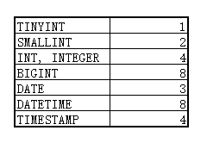
2 索引的审查 / 2.2 Explain语句解读
key_len
用到了索引的多少字节的前缀。如果是复合索引，可以用来判断使用了索引的哪几个字段
这个值和具体的数据类型的存储方式有关，此外可以为NULL的字段要比非空字段多一个字节
Notes:
年轻

Slide 27
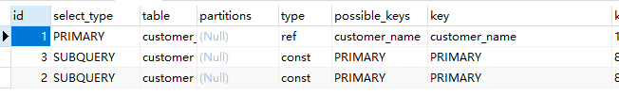
2 索引的审查 / 2.2 Explain语句解读
type
MySQL的文档里称之为 “Join Type” ，但其实这个字段和关联查询关系不大。它代表MySQL如何读取当前这张表的数据
按查询效率高到低排列，我们主要关心以下几种情形：system/const，eq_ref/ref/ref_or_null，index_merge，unique_subquery/index_subquery，range，index，ALL
Notes:
年轻

Slide 28
2 索引的审查 / 2.2 Explain语句解读
type
system / const：读系统表或者常量表，比如它可以和主键的精确查询条件一起出现
此时这张“表”至多有一行，且在整个查询中只会被读取一次，在查询的其他地方直接引用
eq_ref/ref/ref_or_null：使用在关联查询的场合，代表两张表的关联字段上刚好有可以用到的索引。 eq_ref代表用到的是主键或唯一索引，ref代表只使用了复合索引的一部分/索引不是唯一索引，ref_or_null代表在ref的基础上允许NULL值
Notes:
年轻

Slide 29
2 索引的审查 / 2.2 Explain语句解读
type
index_merge：查询中用到了多个索引，对应多个范围查询条件。MySQL会进行 “索引合并优化” (Index Merge Optimization)，将多个索引的筛选结果合并
unique_subquery/index_subquery：和eq_ref/ref类似，在查询条件为 IN，且右侧为子查询时出现。index_subquery代表索引本身并不是唯一索引
Notes:
年轻

Slide 30
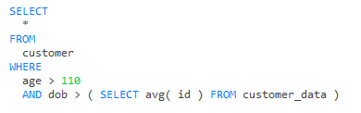

2 索引的审查 / 2.2 Explain语句解读
type
range：代表按照索引值查出一个范围内的所有记录。
index：两种情况：1. 扫描索引表全表，2.扫主数据表全表，用索引辅助排序
ALL：全表扫描
Notes:
年轻

Slide 31

2 索引的审查 / 2.2 Explain语句解读
Extra
附加信息，我们主要关心的有以下几种情况
Using filesort：数据库需要对查询结果做额外的排序
Using index：直接从索引表里取数据
Using index condition：使用索引来筛选出数据，再回主表里去找其他不在索引表里的字段
Using where：使用where条件筛选结果，即有的查询条件没有用到索引
Notes:
年轻

Slide 32
3 索引优化理论与实践
3 索引优化理论与实践
3.1/ 索引优化实例
3.2/ 索引设计一般原则
Notes:
年轻

Slide 33
3 索引优化理论与实践 / 3.1 索引优化实例
3.1 索引优化实例
Notes:
年轻

Slide 34

3 索引优化理论与实践 / 3.1 索引优化实例
注意
本节用例均使用以下运行环境和配置，不保证其他环境下运行结果相同
16G内存，机械硬盘，Windows10操作系统，MySQL版本8.0.17
MySQL实例启动参数：
innodb_buffer_pool_instances=1
innodb_buffer_pool_size=5242880
innodb_old_blocks_pct=95
max_seeks_for_key=1
key_buffer_size=8
read_rnd_buffer_size=1
sort_buffer_size=32768
数据集为约500M的31万随机数据，每个测试项目使用单独的数据集
Notes:
年轻

Slide 35
3 索引优化理论与实践 / 3.1 索引优化实例
孤立索引列
“孤立”指的是索引列单独出现在表达式的左侧，不能是另外一个表达式或者函数调用的一部分
Notes:
年轻

Slide 36
3 索引优化理论与实践 / 3.1 索引优化实例
索引前缀问题
对于复合索引而言，MySQL只能用到索引的左前缀，不能跨字段
只能使用位于第一个涉及范围查询条件的索引列左边的字段
SQL语句里查询项的顺序可以和索引列顺序不一致
Notes:
年轻

Slide 37
3 索引优化理论与实践 / 3.1 索引优化实例
OR查询条件的影响
加了OR条件之后，原本会走索引的查询可能会变成全表扫描
如果查询条件字段上分别有索引，最好的情况也是进行一次索引合并优化
Notes:
年轻

Slide 38
3 索引优化理论与实践 / 3.1 索引优化实例
字段类型影响关联查询
主要影响关联表或关联子查询
除非关联字段都是同样的类型，且大小一致，否则无法使用该关联字段的索引
排序规则也有影响
Notes:
年轻

Slide 39
3 索引优化理论与实践 / 3.1 索引优化实例
索引不一定比扫描全表高效
Notes:
年轻

Slide 40
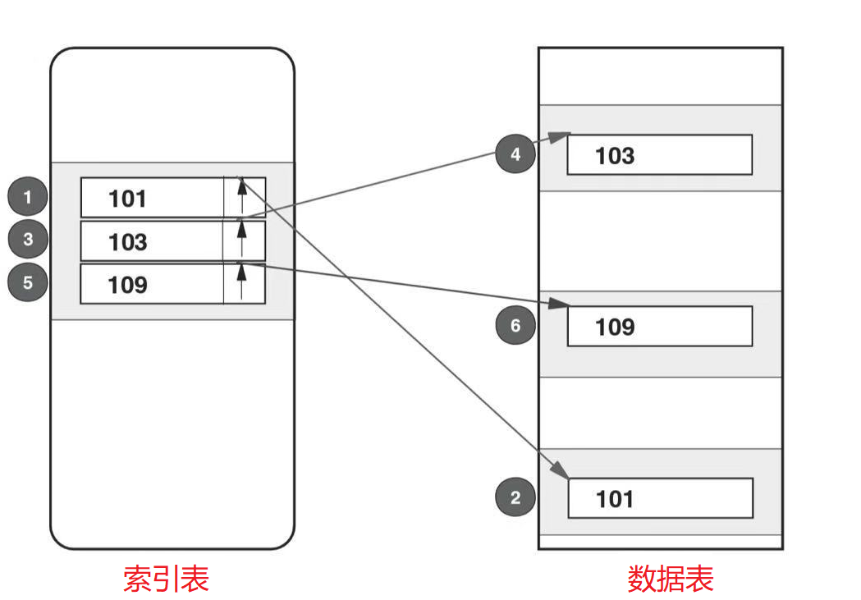
3 索引优化理论与实践 / 3.1 索引优化实例
索引不一定比扫描全表高效
如果使用索引来筛选数据（执行计划的Extra栏里显示为 Using Index Condition），数据库是先去查找索引树，再按照对应的主键去主表里找数据
主数据表里数据的排序方式和索引表不一致时，很可能会产生大量的随机读盘
Notes:
年轻

Slide 41
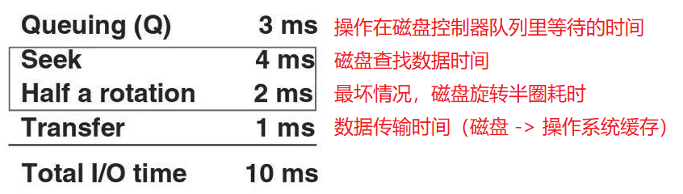
3 索引优化理论与实践 / 3.1 索引优化实例
索引不一定比扫描全表高效
磁盘读取时以块为单位并保存在操作系统缓存里，如果后续读取同块中其他数据，则可以避免直接读盘
多次随机读取和顺序读取的平均开销的差距可以达到10ms和0.1ms (Tapio Lahdenmäki and Michael Leach, "Quick Upper-Bound Estimate")
Notes:
年轻

Slide 42
3 索引优化理论与实践 / 3.2 索引设计一般原则
3.2 索引设计一般原则
Notes:
年轻

Slide 43
3 索引优化理论与实践 / 3.2 索引设计一般原则
索引列包含where语句里的所有相等/不等查询条件相关字段
索引列的顺序可以不和where语句里字段一致
索引包含排序字段，避免数据库手动排序
添加Select语句里的字段为索引字段，避免扫描主数据表，即创建覆盖索引
Notes:
年轻

Slide 44
BIBLIOGRAPHY
Tapio Lahdenmäki, Michael Leach Relational Database Index Design and the Optimizers: DB2, Oracle, SQL Server, et al.. John Wiley & Sons, 2005.
Alex Petrov Database Internals: A Deep Dive Into How Distributed Data Systems Work. Centre for Alternative Economic Policy Research, 2019.
Robert Sedgewick Algorithms (4th Edition). Addison-Wesley Professional, 2011.
"MySQL 8.0 Reference Manual" Oracle, 25 February 2021 (revision: 68816), https://dev.mysql.com/doc/refman/8.0/en/.
"MySQL Internals Manual" Oracle, 9 January 2021 (revision: 571), https://dev.mysql.com/doc/internals/en/.
Baron Schwartz, Peter Zaitsev, et al. High Performance MySQL, 3rd Edition. O'Reilly Media, 2012.
Notes:
年轻

